Slide 1
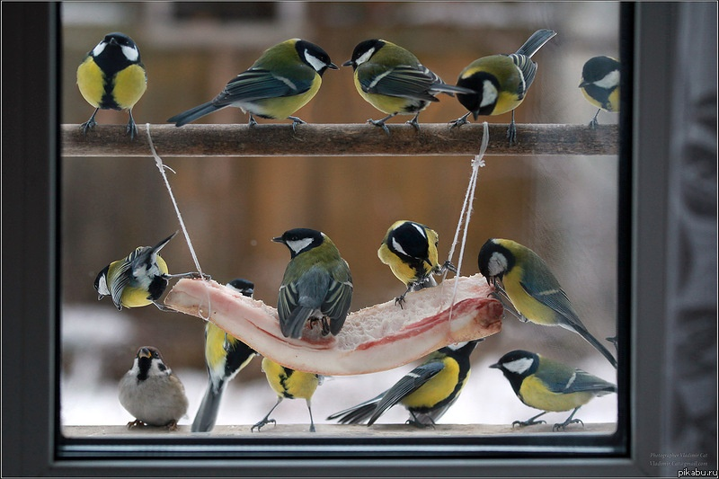
Презентация «Зимняя подкормка птиц»
Гамова Наталья Николаевна- учитель технологии МБОУ гимназия
г. Гурьевска Калининградской области

Slide 2
Зима – трудное время года для пернатых. Холод заставил спрятаться всех насекомых, лишь некоторые деревья сохранили плоды, да на крупных сорняках, торчащих из-под снега, можно найти семена. Многие люди стремятся помочь пернатым соседям пережить этот трудный период, устраивая подкормочные площадки и кормушки. Но ко всему надо подходить со знанием дела, ведь, неправильно подкармливая птиц, легко им навредить. В первую очередь нужно понимать, что птиц нельзя кормить, можно лишь подкармливать. Чем отличается кормление от подкормки? При кормлении птицы весь дневной рацион получают только из кормушки, а при подкормке – лишь его часть и вынуждены остальное находить в природе. В природе рацион птиц очень разнообразен. Перемещаясь по лесу, стайки синиц проверяют трещины коры в поисках зимующих насекомых, их личинок и куколок, подбирают семена различных растений, а на кормушке поедают исключительно семечки и сало. И при постоянно полной кормушке синицы попросту перестают искать другую пищу. Однообразный рацион, да ещё богатый жирами, приводит к заболеванию печени. Вместо пользы мы наносим птицам непоправимый вред.

Slide 3
Чем кормить птиц
Подкармливать можно практически любых птиц. Подготовку к этому необходимо начинать еще с лета, заготавливая корм. Иногда просто достаточно не выбрасывать то, что нам не надо. Когда кушаете арбузы и дыни, соберите и высушите семена. Зимой ими будут с удовольствием лакомиться синицы. Их подкармливают также семенами подсолнуха и тыквы (не жареными), конопли, кусочками несоленого сала и мяса, различными жирами - маргарином, маслом и т. п. Охотно кушают синицы и крошки хлеба (черного ржаного давать нельзя). Лучше использовать измельченный черствый хлеб. Свежий на холоде замерзает и птицы не смогут с ним ничего сделать. Рады полакомиться хлебом также воробьи и голуби. Для снегиря и других зерноядных птиц с лета и осени сушат пучки сорных трав - лебеды, крапивы, конского щавеля, лопуха и т. д. Для свиристели и дроздов-рябинников - гроздья ягод, калины, рябины, черной и красной бузины. Охотно лакомятся ими и снегири, но в отличие от предыдущих видов едят не ягоды, а косточки. Зимой возле кормушки вы увидите среди города таких лесных жителей, как поползень, дятел, сойка. Поползни и дятлы питаются вместе с синицами и нередко держатся в общих стаях. Поползни едят все то, что и синицы, но прежде всего их интересует вывешенное сало, мясо, кусочки жира. Сойки также едят все. Специально для них с сентября-октября можно припасать гостинцы - насобирать желудей.

Slide 4
Чем нельзя кормить
Нельзя давать птицам пшено. В отличие от проса пшено лишено оболочки, что приводит к окислению жиров на его поверхности, появлению токсических веществ, болезнетворных организмов. Опасен для птиц и чёрный хлеб. Крахмал ржи плохо усваивается организмом птицы, чёрный хлеб всегда более влажный, чем белый, имеет повышенную кислотность, что нередко приводит к сильному брожению в кишечнике вплоть до заворота кишок. Итак, чего нельзя давать птицам ни в коем случае? Жареные и солёные семечки, солёное сало, пшено, чёрный хлеб и испорченные продукты с неприятным запахом или наличием плесени.

Slide 5
Изготовление кормушек
Делая кормушки любых конструкций важно помнить главные правила:
1. У кормушки обязательно должна быть крыша, иначе корм может быть засыпан снегом или залит дождем и стать непригодным для птиц.
2. Отверстие в кормушке должно быть настолько широким, чтобы птица могла спокойно проникнуть внутрь кормушки и покинуть ее.
Самые простые кормушки можно изготовить из пластиковых бутылок или пакетов от сока или молока. Нужно, отступив 5 см от дна, вырезать широкие окна, насыпать на дно корм и подвесить за веревку или примотать проволокой к стволу. Можно изготовить съедобные шарики: размочите в воде белый хлеб. Дайте ему как следует размокнуть, затем отожмите. Добавьте семена и крупы, которые у вас есть, и перемешайте получившееся тесто. Отрезки веревки сложите пополам и свяжите узлом. Теперь возьмите немного теста, вложите внутрь веревку и сделайте шар. Подсушите получившееся изделие в духовке.

Slide 6
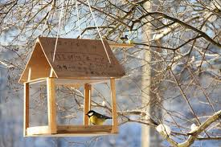
Кормушки для птиц

Slide 7
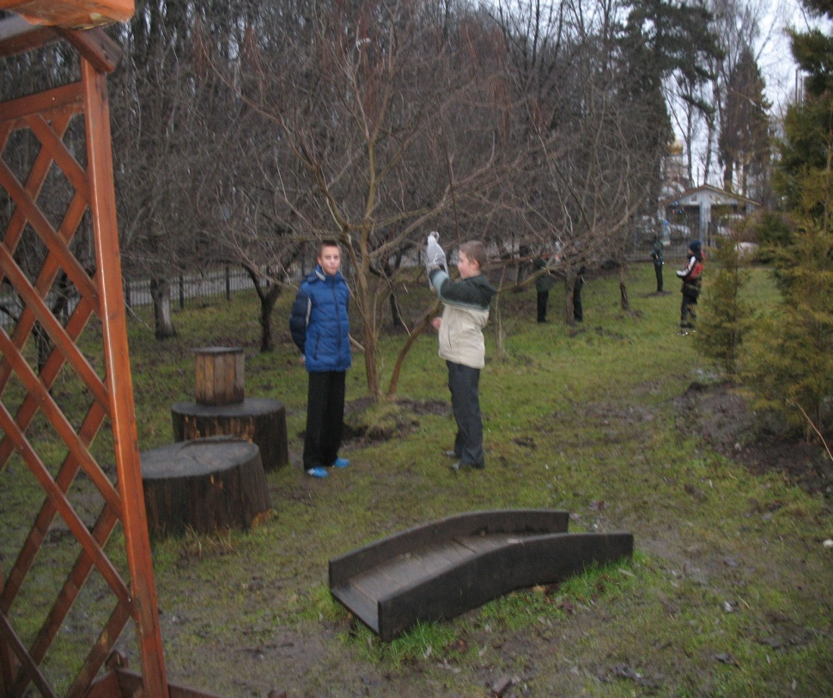
Ученики 5 класса подкармливают птиц на пришкольной территории

Slide 8
Плодовый сад гимназии

